Slide 1
File System
Linux

Slide 2
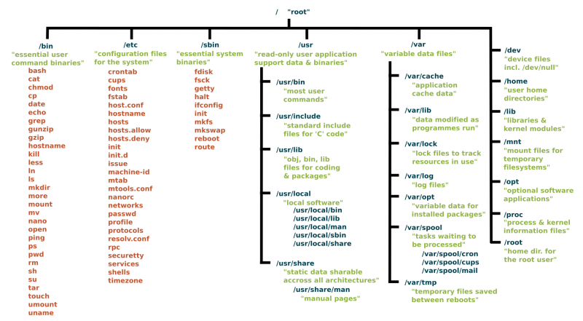

Slide 3
Linux
Tudo parte da Raíz (root directory), dispositivos, arquivos, outros file system, são tratados como galhos da árvore.
Para que File Systems apareçam nessa hierarquia, o sistema deve ser informado disso.

Slide 4
Linux
A esse processa dá-se o nome de montagem, atualmente isso ocorre automaticamente, mas pode ser feito via comando
#mount /dev/sdb1 /media

Slide 5
Linux
O SO Linux suporta diversos tipos de File System, mas para ser instalado normalmente se seleciona algum da família ext* (ext2, ext3 e ext4), mas suporta, dentre outros, XFS, JFS e btrfs.

Slide 6
Linux
Gerenciadores de disco:
Fdisk
Disks
Gparted (gnome)

Slide 7
Linux Base Commands
pwd = Mostra o diretório corrente
ls = Lista o conteúdo de um diretório
cd = Change Directory
~ til = Atalho para o diretório home do usuário corrente

Slide 8
Linux Base Commands
touch = Cria um arquivo vazio
cp = Copia arquivos ou diretórios
rm = remove arquivos ou diretórios

Slide 9
Links simbólicos
Criam atalhos para um determinado arquivo, ou seja, o atalho é um arquivo que aponta para outro.
ln -s arquivo1 atalho

Slide 10
Hard links
São dois arquivos apontando para o mesmo espaço em disco, essencialmente são o mesmo arquivo, somente com nomes diferentes
ln arquivo1 arquivo2

Slide 11
Fdisk || command line
mkdir = Cria diretórios

